Slide 1
Diagramme de classe UML
3 – Classes abstraites et héritage

Slide 2

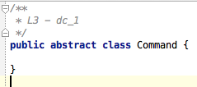
Classes abstraites
Classe abstraite: ne pas peux pas être « instanciée »
UML: en italique

Slide 3
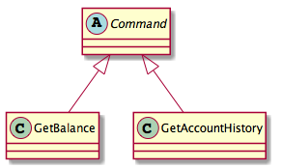

Héritage
Les classes GetBalance et GetAccountHistory héritent de la classe Command
Notes:
Private veut dire « limité à la classe ».
Public: visible par tout le monde.
D’autres types de visibilité sont:
« ~ » = « package private / default », visible uniquement dans la même package
« # » = « protected », visible dans le même package et par toutes les sous-classes (même dans un autre package)

Slide 4
Exercice - 1
Continuez l’exemple une hierarchie de classes représentant les différentes opérations de SMSPay
PlantUML & JAVA

